Slide 1


UNA NUEVA OPORTUNIDAD PARA EL DESARROLLO
DE TODA LA ARGENTINA
Geopolítica de los Alimentos. Oportunidades y Desafíos
para la Agroindustria Argentina
MARTIN PIÑEIRO Y MARCELO REGUNAGA
7 de mayo de 2026

Slide 2
EL OCASO DEL MULTILATERALISMO: COMO ESTAMOS HOY
Fragmentación económica y política. Nuevas alianzas y alineamientos políticos frente a una agudización de la competencia económica y comercial
El comercio está menos definido por las ventajas comparativas. Los Aranceles y las alineaciones políticas cuentan mucho más
El multilateralismo esta siendo suplantado por la imposiciones de los países más poderosos, enfrascados en una competencia económica y política de gran envergadura
Hay una agudización de conflictos armados de carácter regional, que consumen recursos, agravan enfrentamientos políticos, dificultan el transito marítimo y las líneas de abastecimiento
La eficiencia y eficacia de las cadenas globales de valor está amenazada. Aumentarán los costos y las tendencias hacia mayor autosuficiencia en Bienes Estratégicos
La agricultura es un bien esencial. Habrán intentos de buscar más independencia alimentaria, pero no todos pueden lograrla por falta de recursos naturales
Hasta ahora el impacto sobre el comercio global no ha sido significativo, aunque hay un efecto estadístico por el incremento de los precios.
La agricultura está menos afectada y se proyecta que estará menos afectada que otros sectores de la economía(Gráficos 1 y 2)

Slide 3
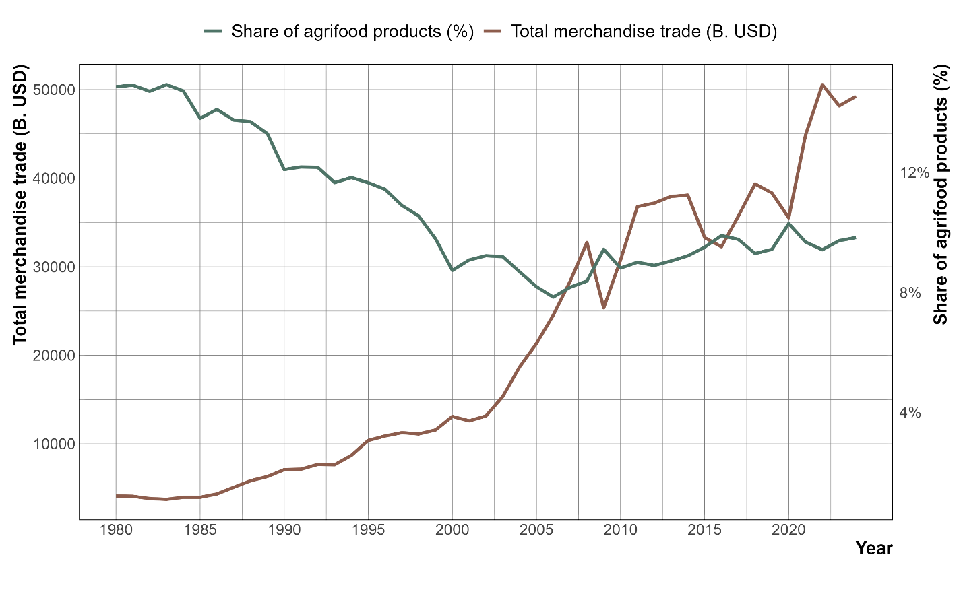
Gráfico1.COMERCIO GLOBAL Y PARTICIPACION DEL COMERCIO AGROINDUSTRIAL
Fuente: datos de WTO.

Slide 4
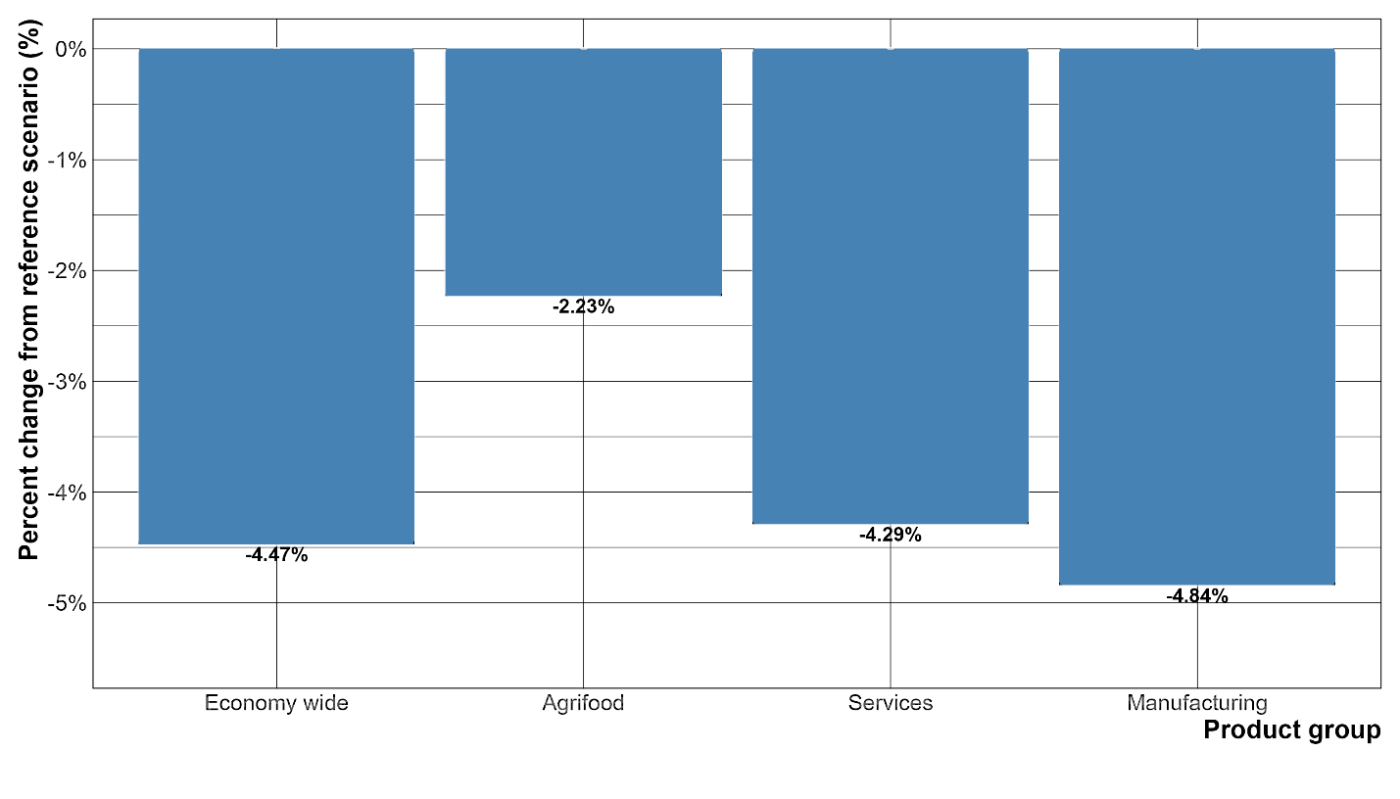
Gráfico 2. ESTIMACIONES DEL IMPACTO GEOPOLITICO EN EL COMERCIO DE GRANDES SECTORES ECONOMICOS
Fuente: simulaciones del modelo MIRAGRODEP.

Slide 5
MIRANDO AL FUTURO: LA EVOLUCION DE LA GEOPOLITICA GLOBAL Y EL POSICIONAMIENTO DE ARGENTINA
El contexto global es muy incierto y complejo. Es muy difícil hacer predicciones sobre su posible evolución y sus consecuencias sobre el comercio.
Tal ves, lo posible y más útil, es analizar los grandes “DRIVERS” que serán los principales determinantes de nuestras opciones y oportunidades
Los dos principales drivers que debemos analizar y entender son:
              1. El papel de los EEUU en la geopolítica global y en particular la aplicación de la doctrina Monroe
              2. La implementación del acuerdo MERCOSUR/UE

Slide 6
Driver 1. LA ESTRATEGIA GLOBAL DE EEUU
La Administración Trump2 tiene un Plan bastante claro sobre su papel en el mundo
Que se instrumenta en forma desordenada y a veces contradictoria, lo que confunde
Sin embargo, “El Plan” surge con claridad en las Estrategias Nacionales de Seguridad y de la Guerra, propuestos por la Casa Blanca y la Secretaria de la Guerra respectivamente
Dichos documentos definen tres objetivos centrales:
  1. Mantener la hegemonía económica a nivel global. Para ello, asegurar supremacía (o al menos auto independencia) en 4 sectores económicos: Armas, Informática e Inteligencia Artificial, Energía y Minerales Críticos (la incógnita de la agricultura)
  2. Mantener el dominio de los mares y las rutas marítimas por razones militares y para sostener el comercio. Tremenda importancia de los estrechos marítimos. La mitad de ellos están en zonas de conflictos regionales (Gráfico 3)
  3. Asegurar el principio de que “Las Américas para los Americanos” (Doctrina Monroe)

Slide 7
Objetivo 1. LOS EEUU Y SU PROYECCION GLOBAL
1. El accionar de los EEUU no sigue o respeta las reglas y los acuerdos del multilateralismo
2. Su accionar es transaccional y utiliza el poder económico y militar para lograr objetivos comerciales y económicos
Por lo tanto la construcción del poder de los EEUU en los 4 sectores estratégicos incluye:
      los instrumentos comerciales, tales como aranceles y cuotas
      entrelazar al comercio con otros elementos económicos y políticos en forma coercitiva (weaponizing)
En relación al comercio agrícola hay ejemplos marginales. Pero, vista la dominancia de la Américas como exportadores netos de alimentos, la tentación esta ahí (ver Grafico 4), incluyendo Weaponizing al comercio

Slide 8
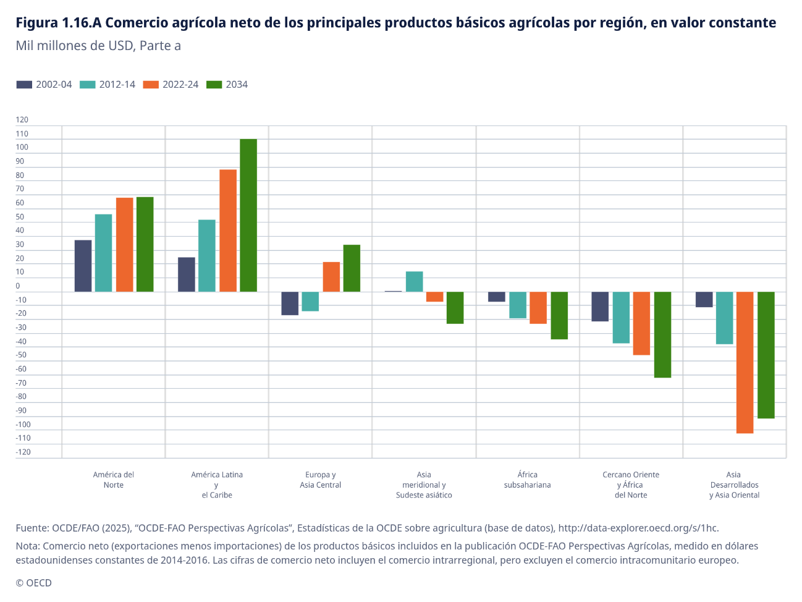
Gráfico 4. EXPORTADORES NETOS DE ALIMENTOS
Evolución y proyecciones a 2034 del comercio neto de los principales productos agropecuarios por regiones (miles de millones de dólares constantes)

Slide 9
Objetivo 2. EL CONTROL DE LOS OCEANOS Y DE LAS VIAS MARITIMAS
Los EEUU tienen la flota más importante y están haciendo inversiones militares de gran magnitud
Los diversos conflictos regionales han puesto en evidencia la importancia de los pasos marítimos (ver Gráfico 3)
Ormus es uno de los más importantes y hoy la fuente de desequilibrios importantes que alteran el acceso y los precios de los combustibles y los fertilizantes
Un impacto desequilibrante de caracter macroeconmico y también sectorial en el agro
Argentina está afectada, pero menos que otros paises con agriculturas más intensivas (en fertilizantes y energía)

Slide 10
Gráfico 3. NUMERO DE BARCOS QUE PASAN ANUALMENTE
POR CADA ESTRECHO
Canal de la Mancha (Dover)
~150.000 buques/año | 500/día
Gibraltar
~110.000 buques/año | 300/día
Malaca / Singapur
94.301 (récord 2024) | 258/día
Bósforo / Dardanelos
>40.000 buques/año | 110/día
Hormuz
>42.000 buques/año | 115/día
Estrecho de Taiwán
~62.400 (1.200/sem) | 170/día
Luzón
~30.000 buques/año | 82/día
Lombok
~20.000 buques / año | 55/día
Bab el-Mandeb
24.000 (2023) → -50% en 2024
Canal de Suez
13.200 en 2024 (-50% vs 2023)
Canal de Panamá
13.400 en 2024 (-42% vs 2023)
Magallanes / Drake
Bajo tráfico | Potencial estratégico AR
Miles de buques / año (estimado)
* Canal de la Mancha incluye toda clase de embarcaciones ( Ferries, pequeñas naves, yates, comerciales). Para sólo buques mercantes grandes: ~50.000/año.

Slide 11
Objetivo 3. DOCTRINA MONROE: LAS AMÉRICAS PARA LOS AMERICANOS
Diversas declaraciones y acciones se encuadran en este principio (Groenlandia, Venezuela, Cuba, apoyo financiero a Argentina)
Hasta ahora la presencia de los EEUU se ha manifestado en forma inorgánica y selectiva dependiendo de oportunidades (Argentina)
Los gobiernos de América Latina se están moviendo hacia la centro derecha. Podría resultar en un alineamiento de carácter regional. Si eso ocurre, las relaciones de EEUU con AL serán distintas. Lo que pase en Brasil es clave
Podría traer inversiones y potencialmente mayor comercio. Pero también subordinación política y potencialmente restricciones comerciales y otras ‘líneas rojas”
El Acuerdo Comercial y de inversiones con Argentina recientemente finalizado no cambia mucho. Poco en comercio. Tal ves comienza a definir un marco más adecuando para las inversiones.
Un tema central de análisis es cuánto dura esta política por parte de los EEUU. Tres observaciones: 1)Trump no puede ser reelegido, 2) las encuestas le dan bastante oportunidad a los Demócratas, 3) no obstante, las bases del programa (América for the Americans) quedará en funcionamiento. Empezado con Biden

Slide 12
Driver 2. El ACUERDO MERCOSUR-UE
Un gran desafío y, potencialmente, una gran oportunidad política
La UE podría ser la potencia global, tanto política como económica, que aporte racionalidad y estabilidad a nivel global
También, como sugirió Carney (Primer Ministro Canadiense), el punto focal para reagrupar a algunos países “Think Alike” en un marco colaborativo supranacional
Las ventajas comerciales del acuerdo son limitadas, pero interesantes en, por ejemplo, ganadería, algunas agriculturas y potencialmente biocombustibles
Uno de los principales valores reside en ser una oportunidad para impulsar una mayor integración económica y política al interior del MERCOSUR (armonización regulatoria y cadenas de valor regionales)
Adicionalmente y también muy importante vincularnos mas formalmente con el mundo que intenta no estar involucrado en forma directa en el conflicto/competencia EEUU/China
Una posible incorporación al CPTTP seria una acción complementaría (Illescas, Ochoa y Regunaga)

Slide 13
PRINCIPALES DESAFIOS Y OPORTUNIDADES PARA LA AGRICULTURA ARGENTINA QUE SURGEN DE LOS CAMBIOS EN EL ESCENARIO GLOBAL
1. Definir una estrategia de inserción internacional que considere las oportunidades comerciales y los riesgos políticos que surgen de la geopolítica. Tres dimensiones :
a) Aprovechar las oportunidades políticas que surgen de la alineación con EEUU
b) Y las del acuerdo MERCOSUR/UE, incluso para flexibilizar la dependencia política de EEUU
c) Evaluar opciones de nuevas alianzas comerciales como el CPTTP
2. Resurgimiento de políticas proteccionistas en la producción de alimentos. La demanda global será mas incierta, inestable y competitiva:
  Desafío de aumentar la competitividad
  Rol estratégico de la tecnología e innovación (el sistema de C y T y rol del INTA )
  Importancia de la concertación entre privados y la articulación publica/privada
  Rol clave de las negociaciones y la promoción comercial
  Diversificación de mercados y productos
3. El desarrollo de la infraestructura para el mercado interno y para la exportación (hidrovía, rutas bioeceánicas).

Slide 14
DESAFÍOS Y OPORTUNIDADES, CONTINUACIÓN
4. La Bioeconomía como forma de:
  Agregar valor
  Diversificar productos y mercados
  Impacto en el desarrollo territorial y el empleo
5. La renovada importancia del MERCOSUR:
  Armonización /convergencia regulatoria
  Cadenas productivas regionales aumentar la eficiencia y la competitividad
  Cooperación entre los socios del MERCOSUR para una estrategia de posicionamiento (la OPEP de los alimentos. Con EEUU??)
6. Oferta de fertilizantes más inestable y precios al alza. Necesidad de:
  Aumentar la oferta local (inversiones, infraestructura)
  Desarrollar tecnologías agronómicas que disminuyan su uso.

Slide 15
EL ESCENARO INTERNACIONAL QUE DESCRIBIÓ PIÑEIRO
DA LUGAR A TRES REFLEXIONES QUE ORIENTARÁN LOS ASPECTOS QUE ANALIZAMOS A CONTINUACIÓN

Slide 16
TRES REFLEXIONES BASICAS SOBRE
EL ESCENARIO INTERNACIONAL
1. El contexto internacional y el comercio se están volviendo cada vez más complejos, con mayores costos e ineficiencias, pero las importaciones siguen creciendo, especialmente las de alimentos y bioenegías:
Las oportunidades están para los que tenemos potencial productivo: el desafío es como aprovecharlas en el nuevo escenario geopolítico
2. La incertidumbre, las arbitrariedades unilaterales y los riesgos son las reglas prevalecientes en las relaciones políticas y comerciales:
El desafío es cómo abordarlos para minimizar los impactos y generar previsibilidad
Las demandas de los consumidores siguen aumentando (ambientales, sanitarias , calidad)
Generan desafíos y / o brindan oportunidades

Slide 17
TENEMOS FORTALEZAS PARA POSICIONARNOS COMO UNA REGION CLAVE PARA LA SEGURIDAD ALIMENTARIA GLOBAL
Abundante dotación de recursos naturales (suelo, agua renovable, biodiversidad, otros insumos estratégicos)
Capacidades empresarias y tecnológicas
Producciones para la alta demanda emergente (carnes, forrajeros, oleaginosos, lácteos)
Sistemas productivos sustentables, con bajo impacto ambiental y capacidad de secuestro de Carbono (soluciones alimentarias y ambientales)
Localización en zona de paz. Oportunidades para acceso bioceánico
Potencial cooperación agroindustrial en ABPU y para el desarrollo de estrategias conjuntas
Bajo impacto del cambio climático en áreas de secano

Slide 18
SIN EMBARGO, DEBEMOS SUPERAR ALGUNAS DEBILIDADES
Baja prioridad política interna efectiva del sector. Posicionamiento adverso en áreas urbanas
Alta presión impositiva y desprotección arancelaria
El gravísimo déficit de infraestructura física, electricidad y de comunicaciones
Alto costo de capital. Falta crédito de largo plazo
Limitada inversión en I+D. Sistema poco articulado y obsoleto
Estructura pública concentrada en el mercado interno. Limitado apoyo al comercio exterior. Entidades privadas con recursos limitados para este objetivo
Desventajas relativas para acceso a mercados. Pocos TLCs relevantes
Cadenas de valor fragmentadas
Bajo precio unitario de las exportaciones. Limitado agregado de valor a los commodities y escasa diferenciación
Desafíos en la sustentabilidad (nutrición de suelos)

Slide 19
LA COMPETITIVIDAD UN COMPONENTE CENTRAL DE LA ESTRATEGIA:
Público-privada? Cómo la articulamos?
Si bien la geopolítica es un ingrediente nuevo a tener en cuenta para la inserción comercial la agenda de competitividad sigue siendo clave:
La innovación tecnológica (rendimientos, resiliencia, eficiencia en uso de insumos, sustentabilidad):
  El sistema de I+D y su financiamiento público-privado (rol de la propiedad intelectual)
  La cooperación internacional
La presión impositiva y desprotección arancelaria. Posicionamiento del sector en la sociedad (en centros urbanos). Lobby en PE y Congreso
Oportunidades para agregar valor:
  Diferenciación, trazabilidad, certificaciones (marcos regulatorios y estándares)
  Agenda de sustentabilidad y valorización (mercados de C, diferenciación)
  Desarrollos bioeconómicos
La infraestructura y el “costo argentino”
Los insumos estratégicos: fertilizantes y opciones biológicas

Slide 20
LA INSERCION INTERNACIONAL: EL POSICIONAMIENTO COMO REGION CLAVE
La agricultura de la región es clave para la seguridad alimentaria, para la transición energética y para mitigar el cambio climático:
somos la solución, pero tenemos mala imagen internacional
Necesitamos revertir la imagen a partir de una estrategia coordinada:
  Generación de información científica
  Construir una nueva narrativa de la agricultura del Cono Sur
  Instrumentar una actividad de posicionamiento en los principales foros internacionales
  Construir alianzas en la región y con los principales importadores, para generar confianza y previsibilidad
  Importancia de la articulación público privada en cada país y con la región

Slide 21
OPORTUNIDADES Y DESAFÍOS PARA LA INSERCIÓN COMERCIAL
1. El MERCOSUR: su mejor funcionamiento es clave para:
  El desarrollo de cadenas de valor regionales
  El desarrollo de alianzas regionales y con los importadores (acuerdo con UE, otros)
  Continuar la agenda de negociaciones internacionales con mercados relevantes (CPTPP)
  La logística en la hidrovía y el comercio bioceánico
Para ello, la convergencia /armonización regulatoria es un primer paso crítico
2. La implementación del Acuerdo Mercosur-UE tiene un rol muy importante:
  Para mejorar los estándares sanitarios de calidad, sanidad y ambientales
  Para el desarrollo de nuevas actividades conjuntas (bioeconomía, fertilizantes, etc.)
  Como antecedente para nuevas negociaciones comerciales con otros bloques
3. La continuación de la agenda de negociaciones internacionales es muy relevante para mejorar el acceso y para la previsibilidad (ver Tabla 1)
4. La inteligencia comercial es insumo crítico para el escenario internacional incierto
5. Jerarquizar la promoción comercial público privada y la diplomacia comercial

Slide 22
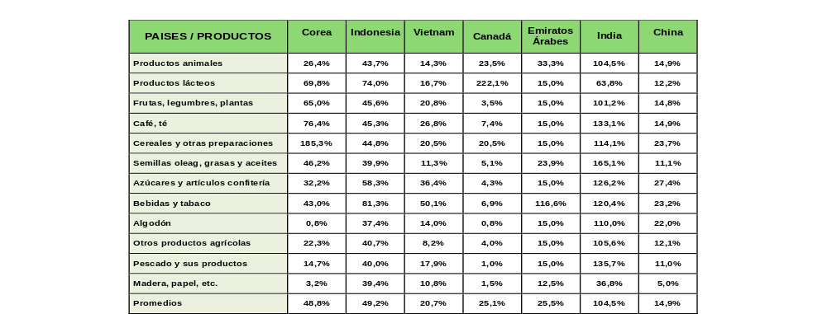
Tabla 1. IMPORTANCIA DE LAS NEGOCIACIONES COMERCIALES PARA EL
ACCESO A LOS MERCADOS: LOS ACUERDOS PERMITEN VENDER MAS CARO
Aranceles consolidados para diversos países y productos agropecuarios seleccionados (sin preferencias)
(en porcentajes)
Fuente: Datos de OMC.

Slide 23
Muchas gracias por la atención e iniciamos el diálogo

